Slide 1

JSP 课程设计 答辩
唐飞18240583

Slide 2
用到的技术
运行说明
运行代码与说明
感想与心得
Technology used
Operating instructions
Mon
Tue
Wed
Thu
Code description
Feelings and experience
Fri

Slide 3
用到的技术
activity 1
activity 2
activity 3
Mon
用Servlet写了忘记密码和重置功能
mysql多表查询
Tue
Wed
Thu
mysql的编辑和删除
对多个的值模糊的组合查询
Fri

Slide 4
用到的技术
activity 1
activity 2
activity 3
Mon
运用到了爬虫的有关技术爬取到了图片与文字信息
JS的有关技术
Tue
Wed
Thu
commons-fileupload包的上传文件技术
Bootstrap的样式格式技术
Fri

Slide 5
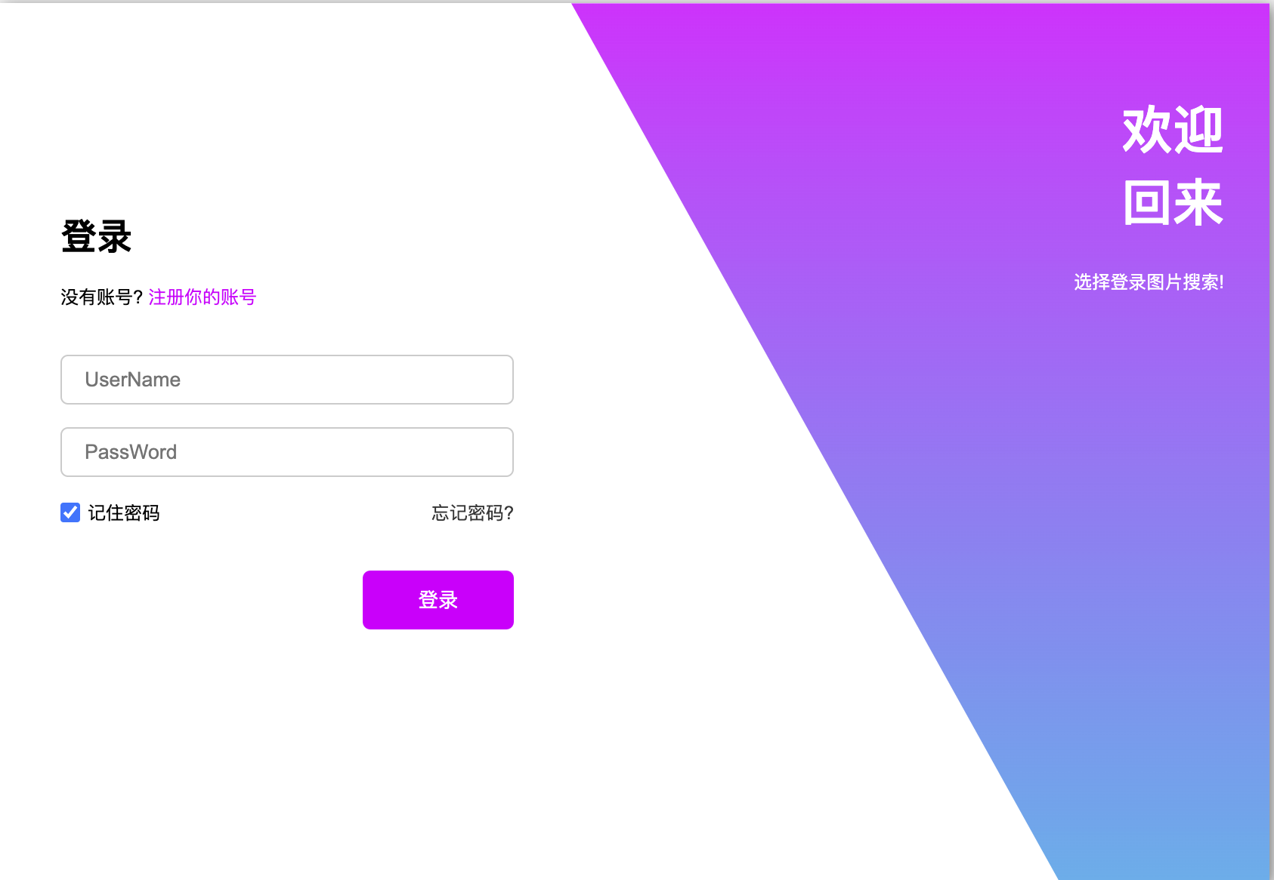
登录页面
需要输入用户名和密码
Mon
有记住密码的功能
Tue
Wed
Thu
Fri

Slide 6
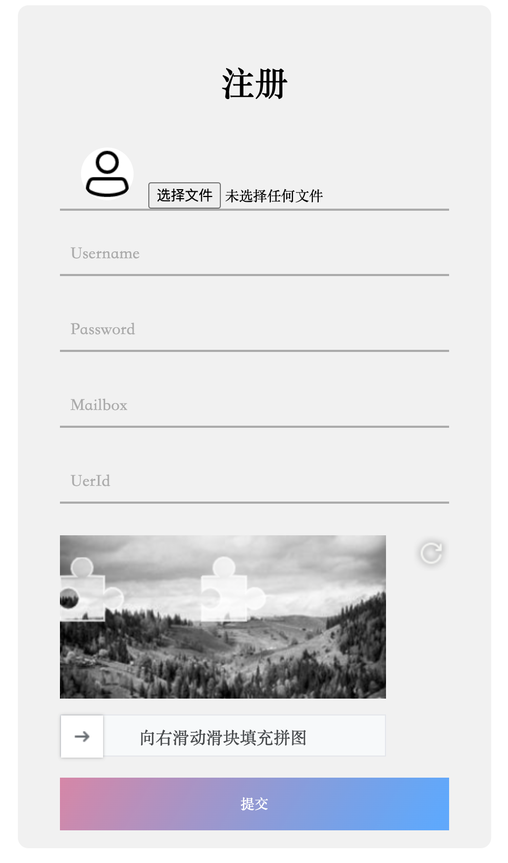
注册页面
Mon
需要输入用户名和密码，邮箱，和你的id（id不可与别人重复，作为主键）
Tue
有上传头像图片的功能，有图片拼图的功能
Wed
Thu
Fri

Slide 7
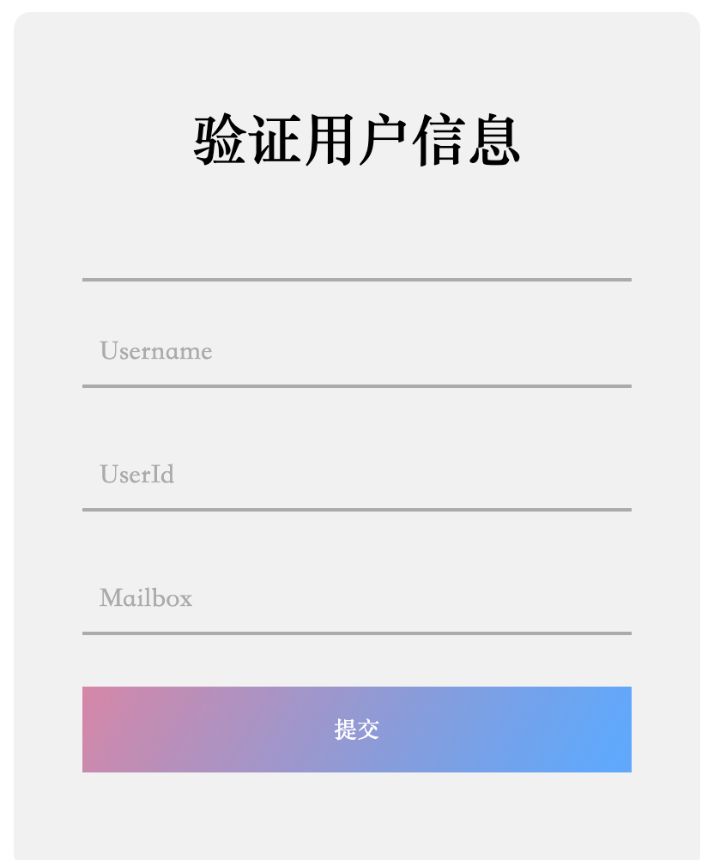
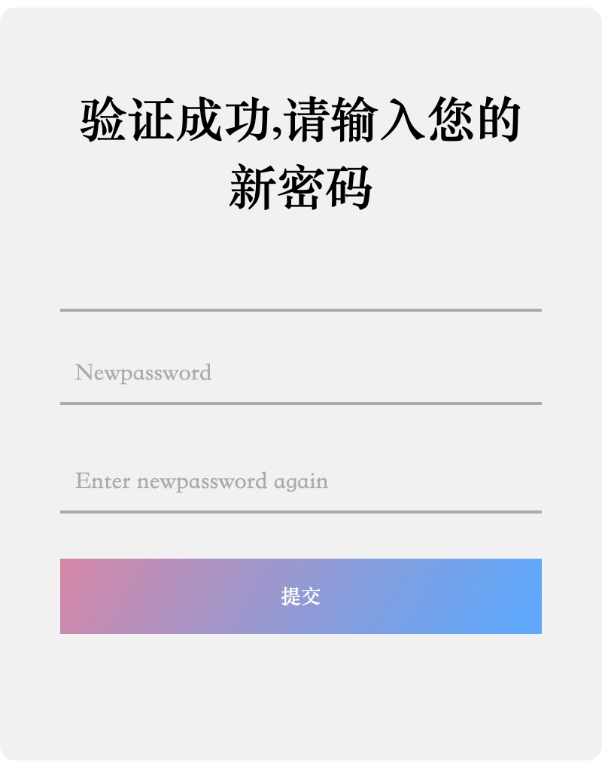
忘记密码页面
Mon
由两个页面组成一个为验证用户身份信息的页面一个为重新设置密码的页面。
Tue
这两个页面是用Servlet 写的认证成功就重定向。
Wed
Thu
Fri

Slide 8
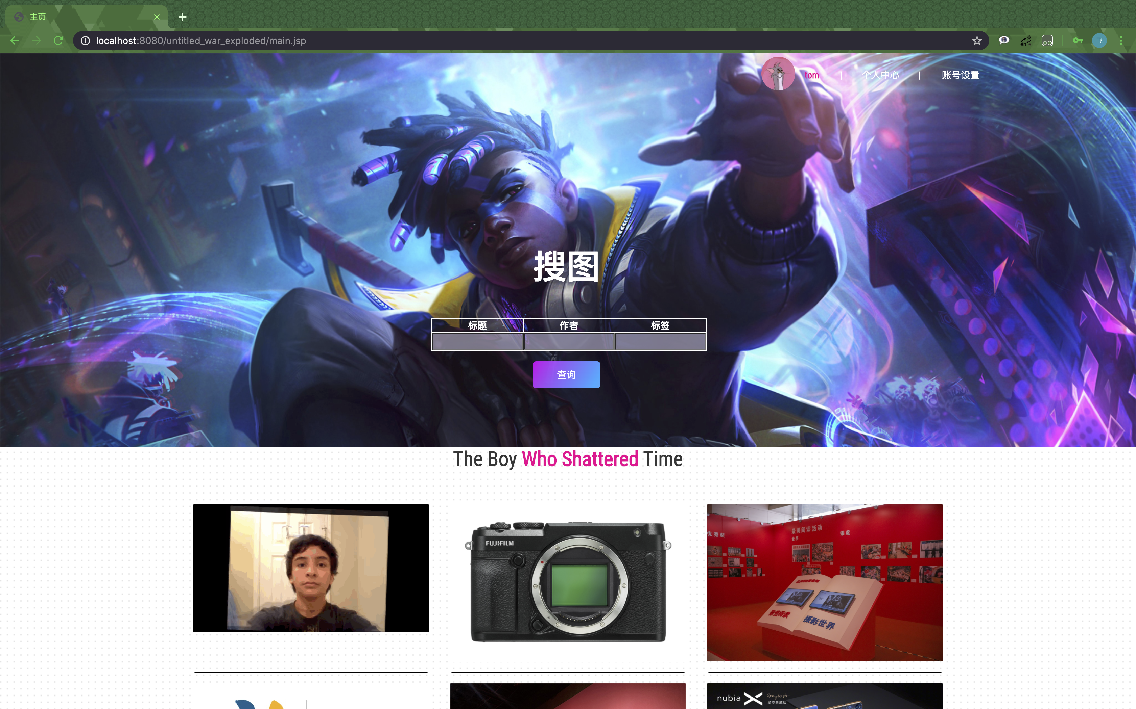
主页面
Mon
可以执行查询图片功能，可以为三个的组合查询。还有个人中心和账号设置功能，和分页功能。
Tue
Wed
这里的组合查询我用了是三个模糊查询来做的，这样不管你查询那个，即使为空，他也有通配符来查询。
Thu
Fri

Slide 9
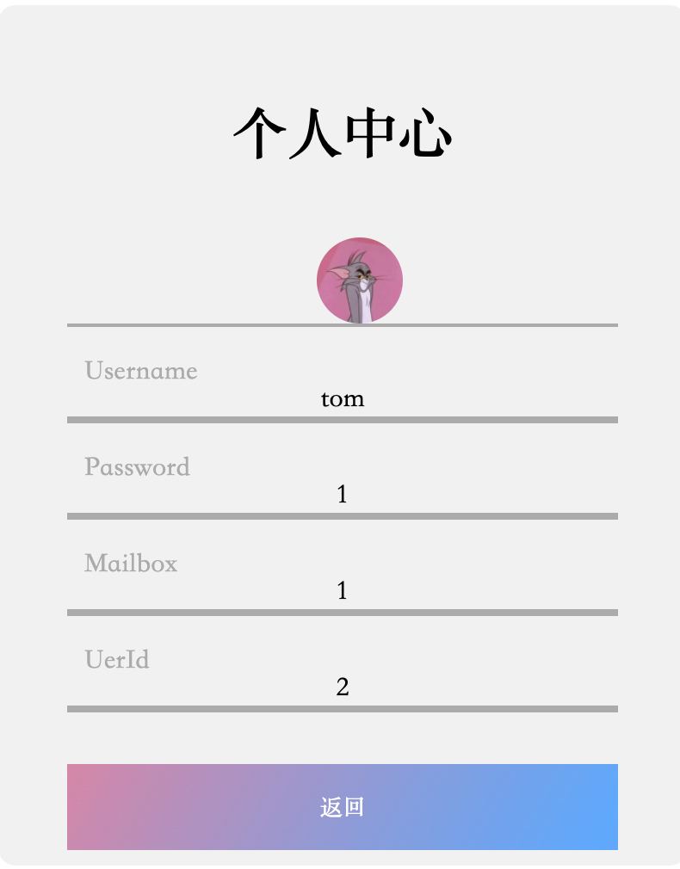
个人中心页面
Mon
里面可以查看到自己的全部信息
Tue
Wed
Thu
Fri

Slide 10
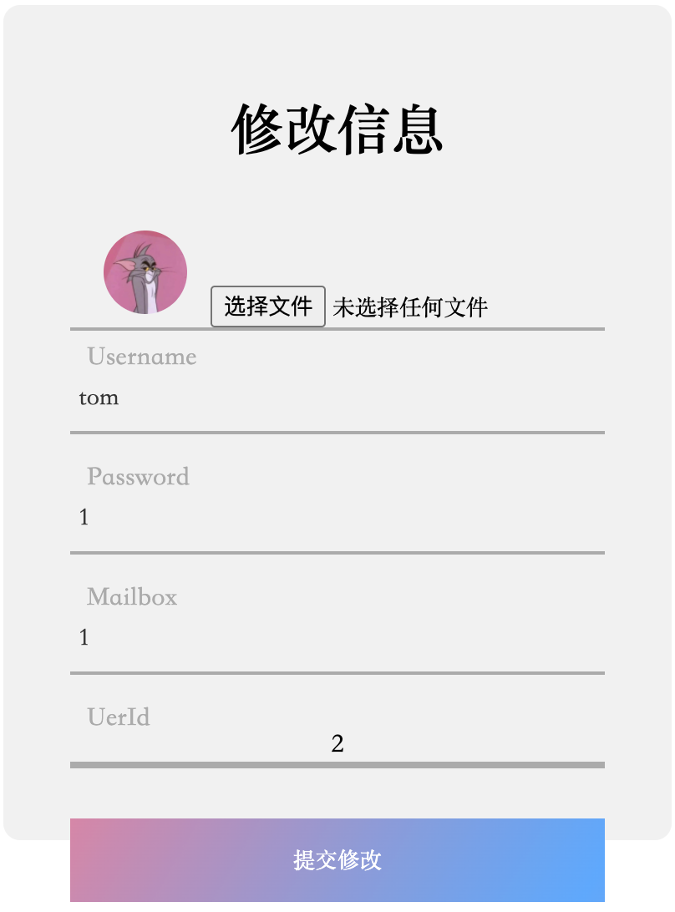
修改信息页面
Mon
里面可以修改到自己的除了id外的全部信息
Tue
可以提交修改自己的头像文件
Wed
Thu
Fri

Slide 11
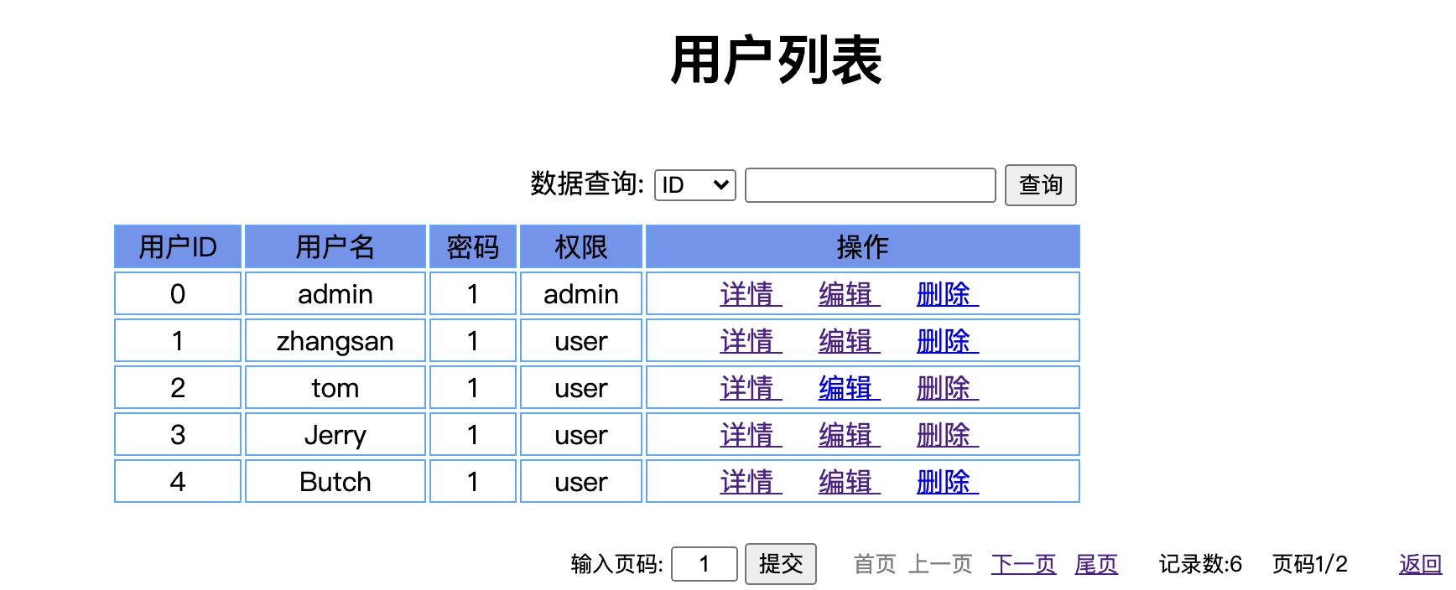
用户管理页面
Mon
这个页面为admin专用的页面用于管理用户
Tue
Wed
Thu
Fri

Slide 12
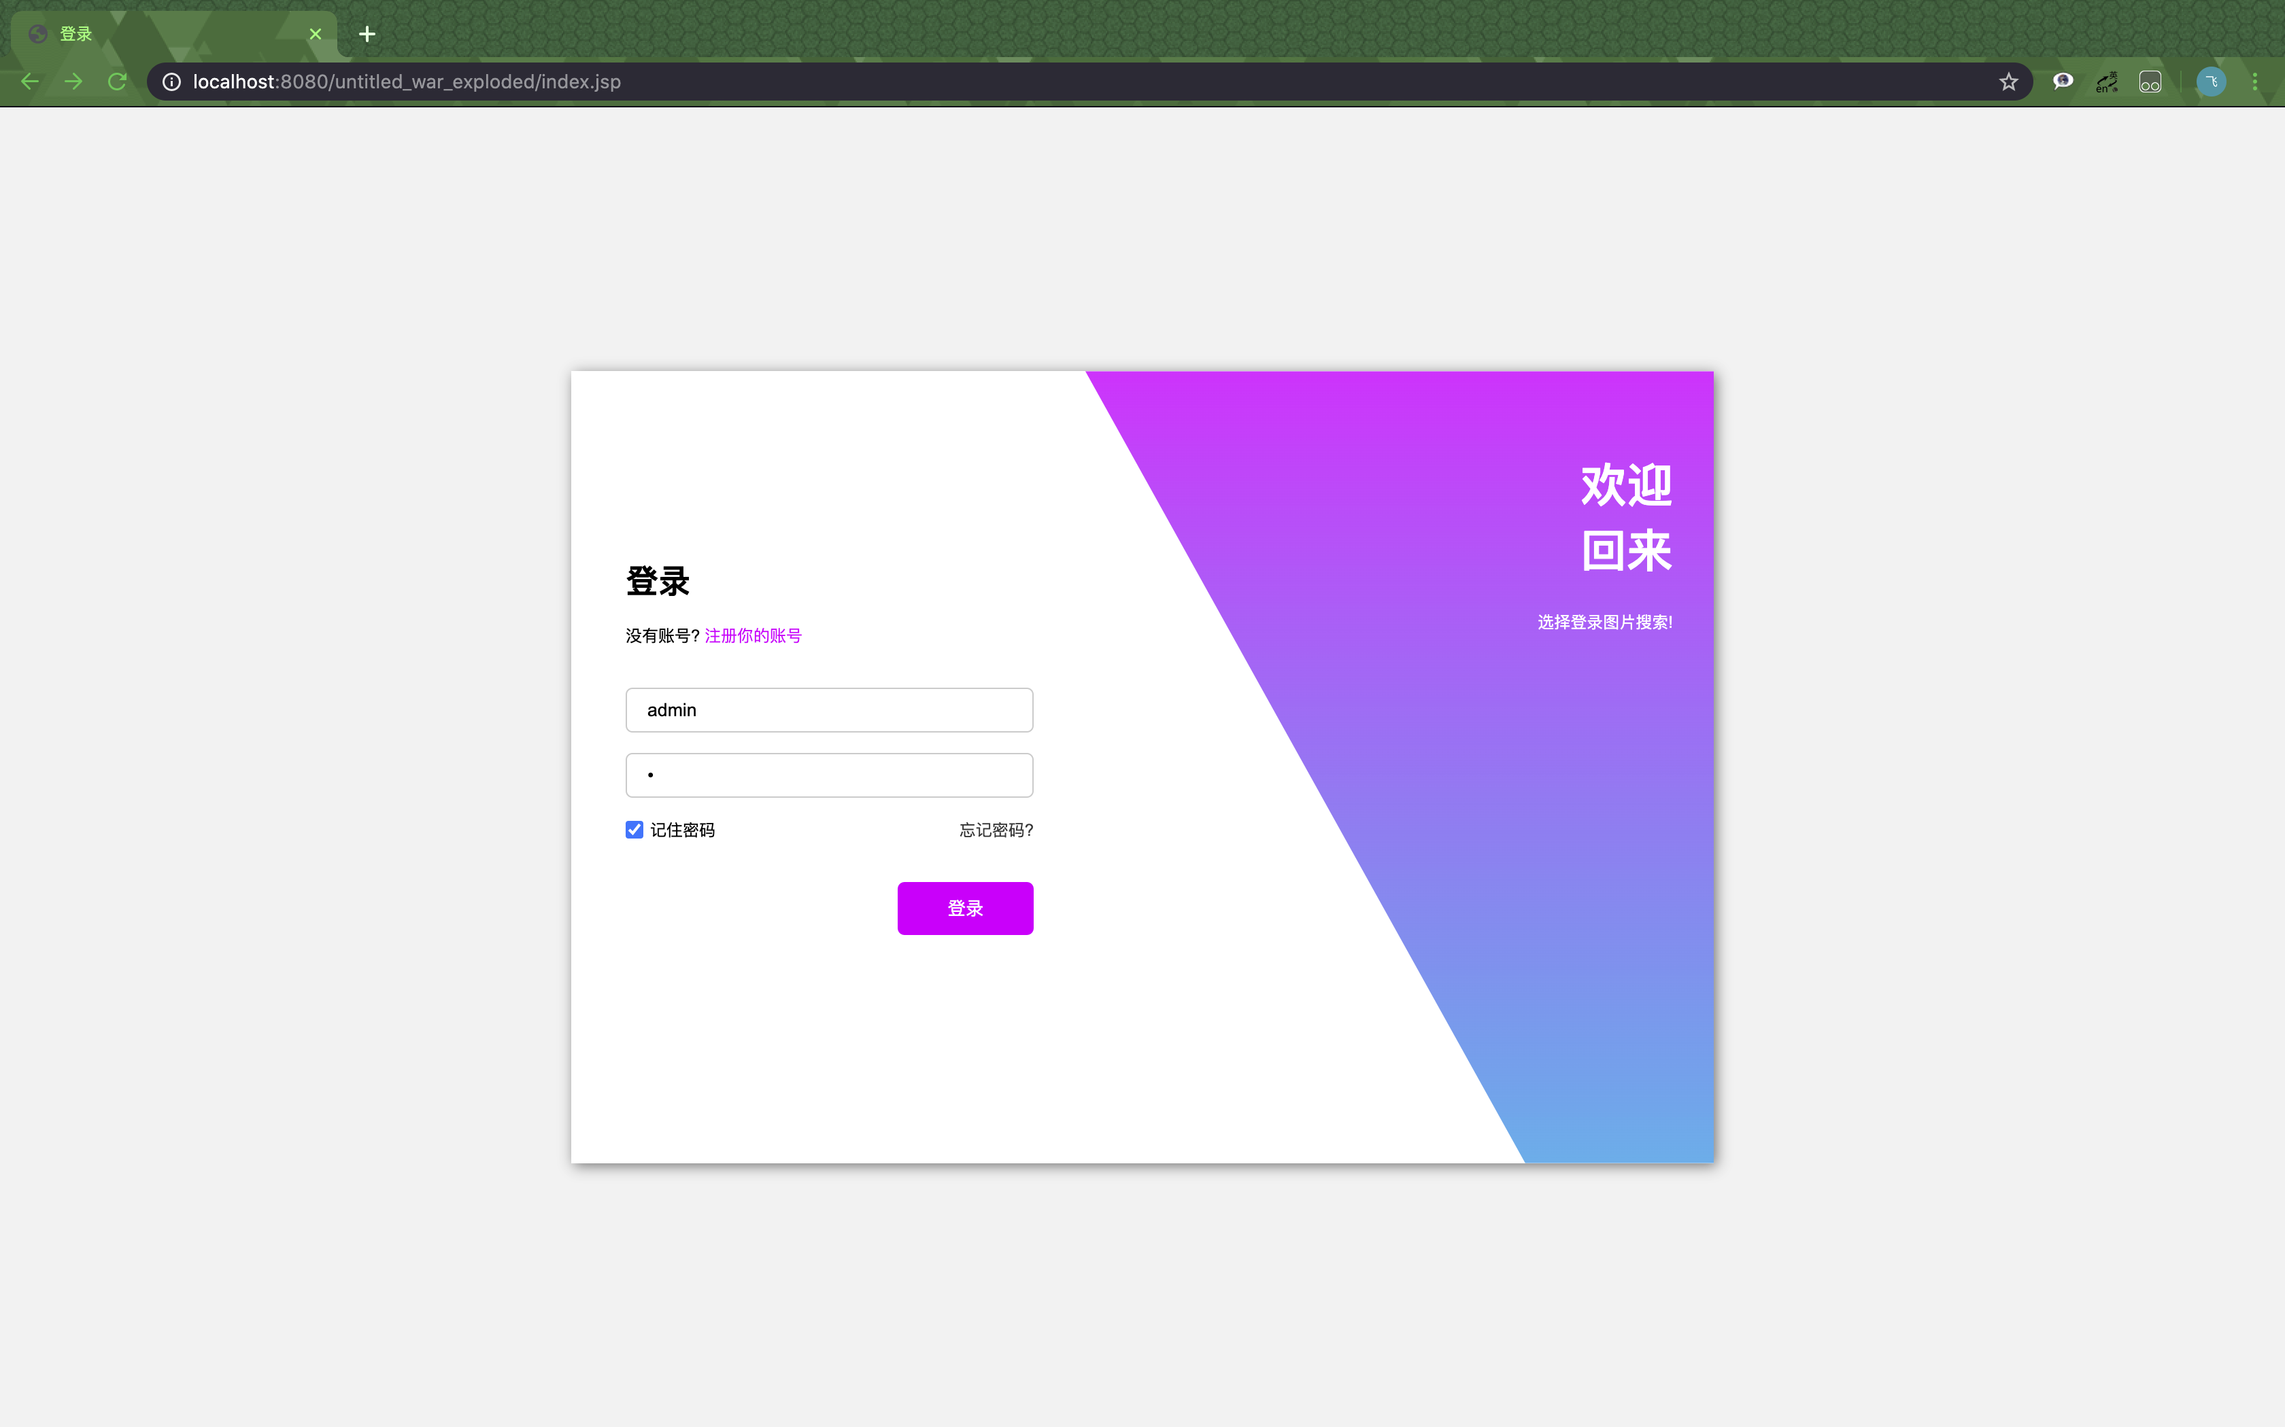
运行代码与说明
Code description
Mon
Tue
Wed
Thu
Fri

Slide 13
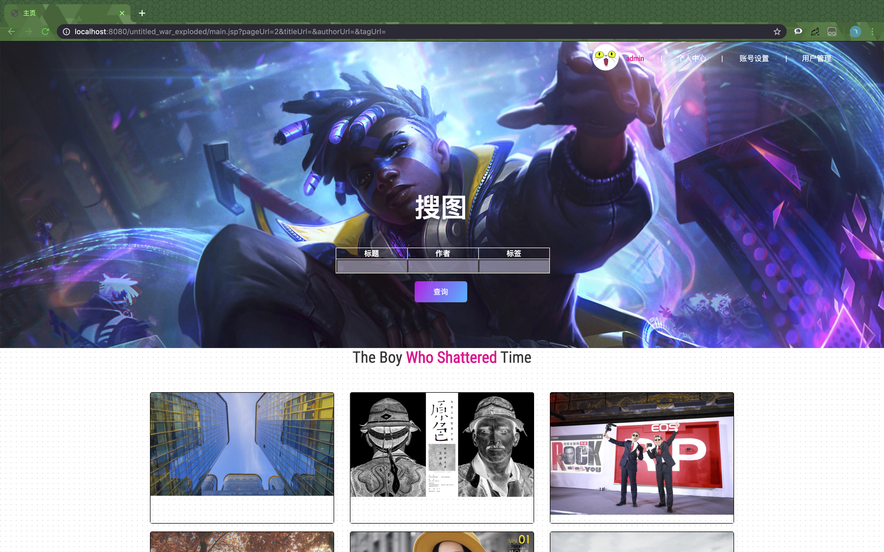
感想与心得
activity 1
activity 2
activity 3
Mon
学习了JSP感觉对网站构成和方法有了全新的认识
Tue
Wed
对一些方法还可以更新。
Thu
Fri
可以用JSP写出更好的网站

Slide 14
THANKS!
谢谢大家！
Mon
Tue
Wed
Thu
Fri

